Slide 1
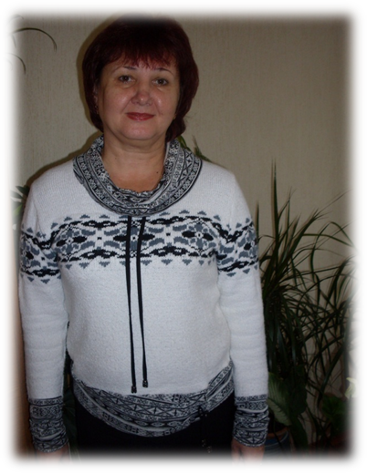
ПОРТФОЛІО
Комунальний заклад «Нікопольська середня загальноосвітня школа
I-III ступенів № 23»
інформаційно-технологічного профілю
Туренко
Наталії Олександрівни

Slide 2
Професійне кредо: «Найважливіше у педагогічній діяльності – це гармонія у стосунках з учнями, їх батьками та колегами, постійний творчий пошук і самовдосконалення
ВІЗИТНА КАРТКА
Мелодія починається з першої ноти,
саме вона визначає її характер.
Початкова школа - своєрідна
перша нота шкільного життя

Slide 3
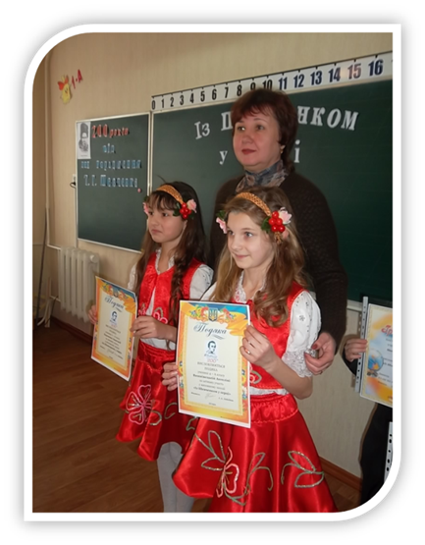
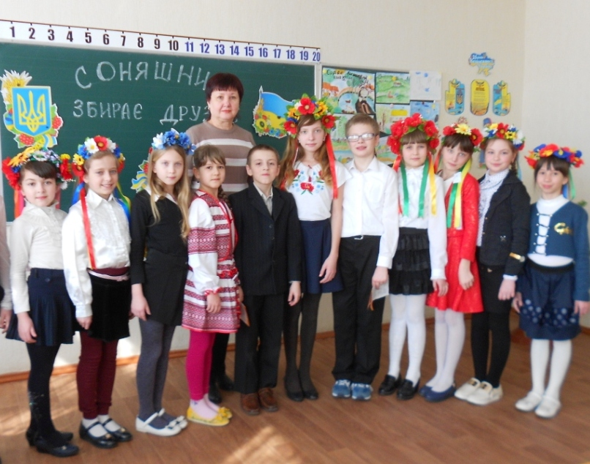
Професійний шлях
Спеціальність: вчитель початкових класів
Стаж педагогічної роботи: 38 років
Категорія: спеціаліст вищої категорії
Педагогічне звання: «Учитель – методист»
Посада : заcтупник директора з виховної роботи

Slide 4
Технологія в якій працюю:
«Підготовка дітей до школи у співпраці з батьками як важлива складова соціалізації майбутнього першокласника»
Важливе
завдання школи - створити
освітній простір,
у якому особистість
з раннього дитинства усвідомлювала б свою суспільну значущість.
Головним завданням соціалізації – залучити дитину до різнобічної діяльності та спілкування

Slide 5
Мета співпраці сім’ї та школи – стимулювати позитивні фактори сімейного та суспільного виховання дітей.
Родина та школа –
два суспільних інститути,
які закладають фундамент майбутнього дитини.
У них одна мета:
виховати здорову, соціально адаптовану, всебічно розвинену людину з високим інтелектуальним, творчим та духовним потенціалом.
дитина
родина
школа

Slide 6
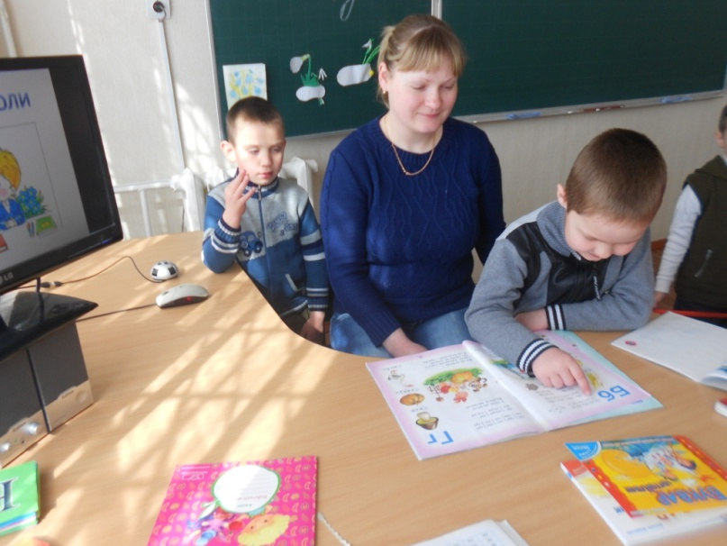
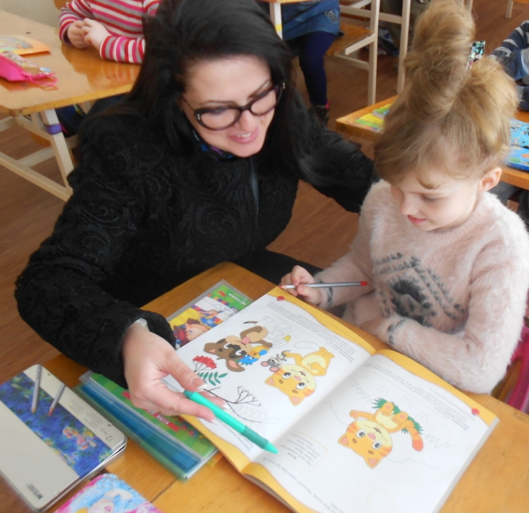
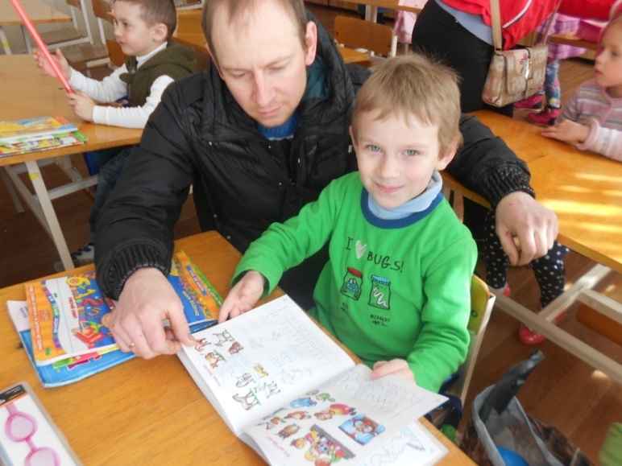
Я мрію про те, щоб кожен учень виростав у щасливій сім'ї, бо людину ми творимо любов’ю –
любов’ю батька до матері
і матері до батька,
любов батьків до дитини.

Slide 7
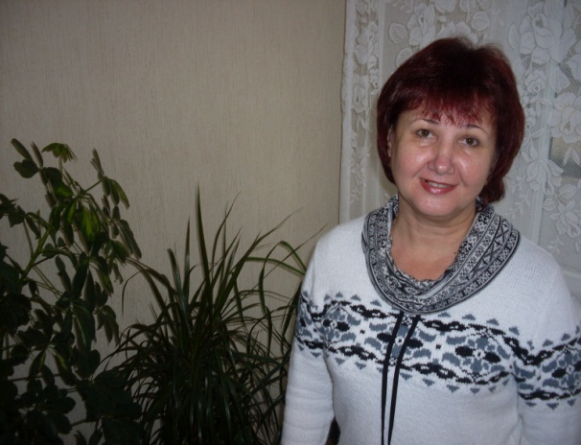
Напрямки діяльності:
Пошук педагогічних ідей та знахідок з метою стимулювання креативності учнів ;
Впровадження сучасних форм і методів освіти за новітніми технологіями ;
Моніторинг розвитку творчого потенціалу школярів;
Робота в групах за творчою і розвиваючою системою;
Розробка творчих, пізнавально – дослідницьких, науково – практичних проектів;
Обговорення результатів проектної роботи;
Дослідницька робота;
Виховання здорової, гармонійно розвинутої особистості.

Slide 8
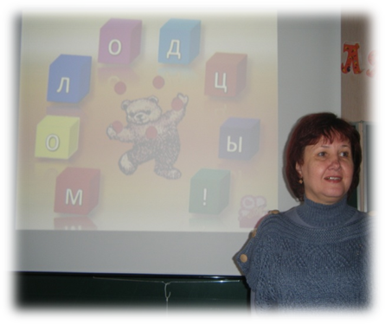
З досвіду роботи як вчителя
На мою думку, ефективний урок - це творчий урок, який поєднує спільну роботу вчителя та учнів.
Це урок, який з нерпінням чекають учні, щоб поділитися своїми досягненнями та пізнати щось нове.

Slide 9
Технології сприяння формуванню творчої особистості
Ігрова технологія
технологія навчально - виховного процесу як моделювання його змісту, форм, методів відповідно до поставленої мети.
технологія створення психологічних умов підготовки школярів до творчої діяльності;
Важливо пам'ятати, що соціалізація майбутнього школяра відбувається, головним чином, через гру. Саме тому потрібно подавати інформацію в простій, доступній, ігровій формі - тобто тієї, яка буде цікава.

Slide 10
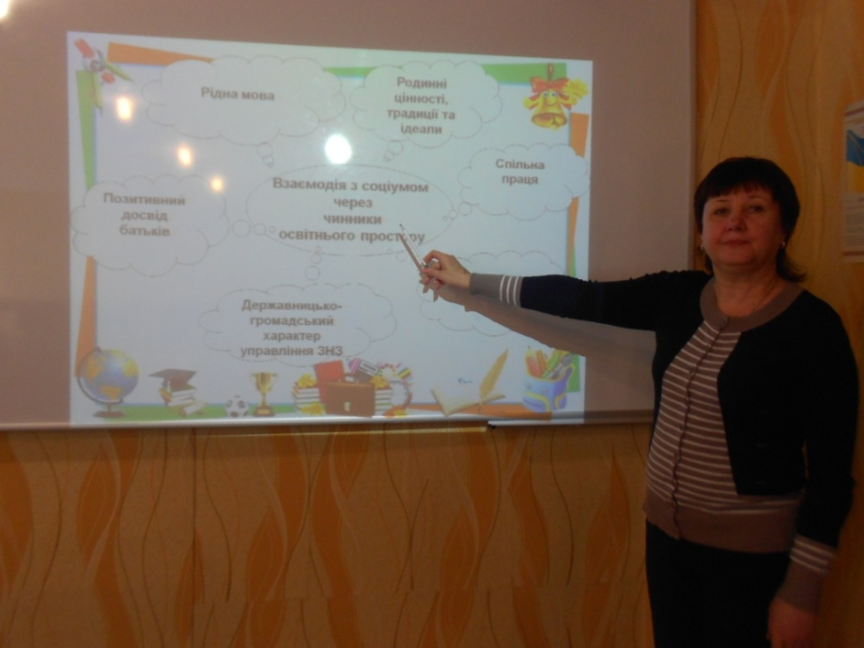
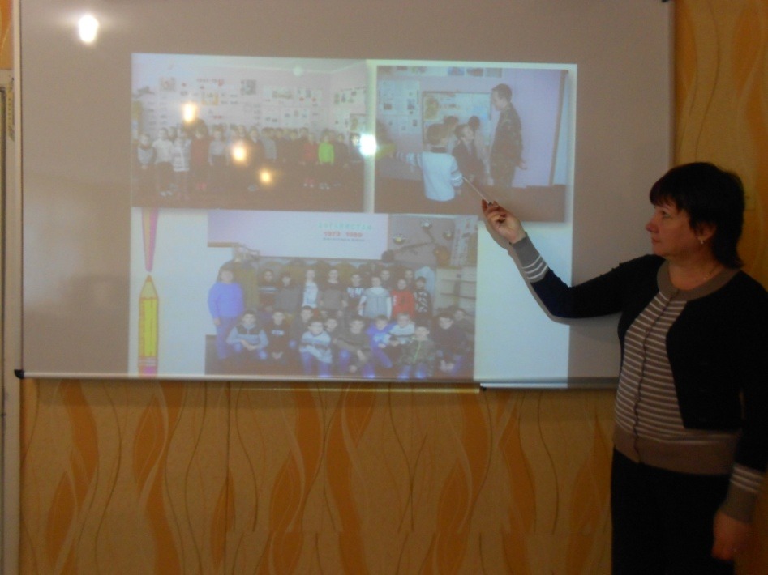
Самоосвіта вчителя є невід'ємною складовою його професійного росту.
Суспільство завжди ставило і буде ставити перед вчителем високі вимоги. Для того, щоб вчити інших, потрібно знати більше, ніж інші. Тому самоосвіта є головним завданням кожного вчителя.

Slide 11
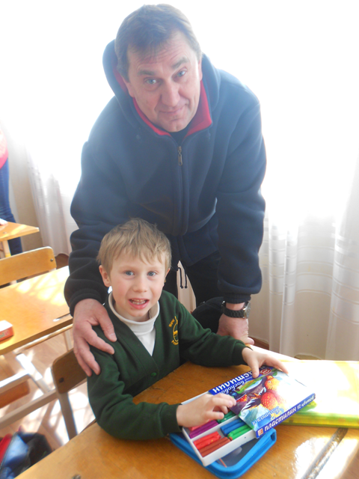
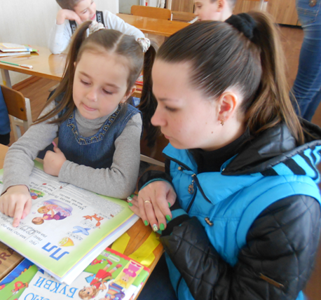
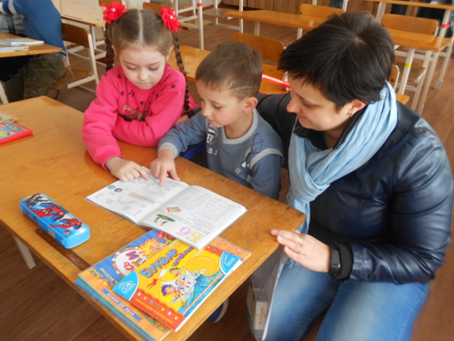
Робота з батьками
Вивчення сімей учнів
Спостереження
Анкетування
Вивчення родинних коренів
Батьківський всеобуч
Бесіди , групові та індивідуальні консультації
Лекції, розгляд матеріалів з педагогічної преси
Відкриті навчальні заняття та заходи
Виставки дитячих робіт та їх аналіз
Спільна робота
Загальношкільні збори
Класні збори
Спільні свята
Громадські справи

